Slide 1
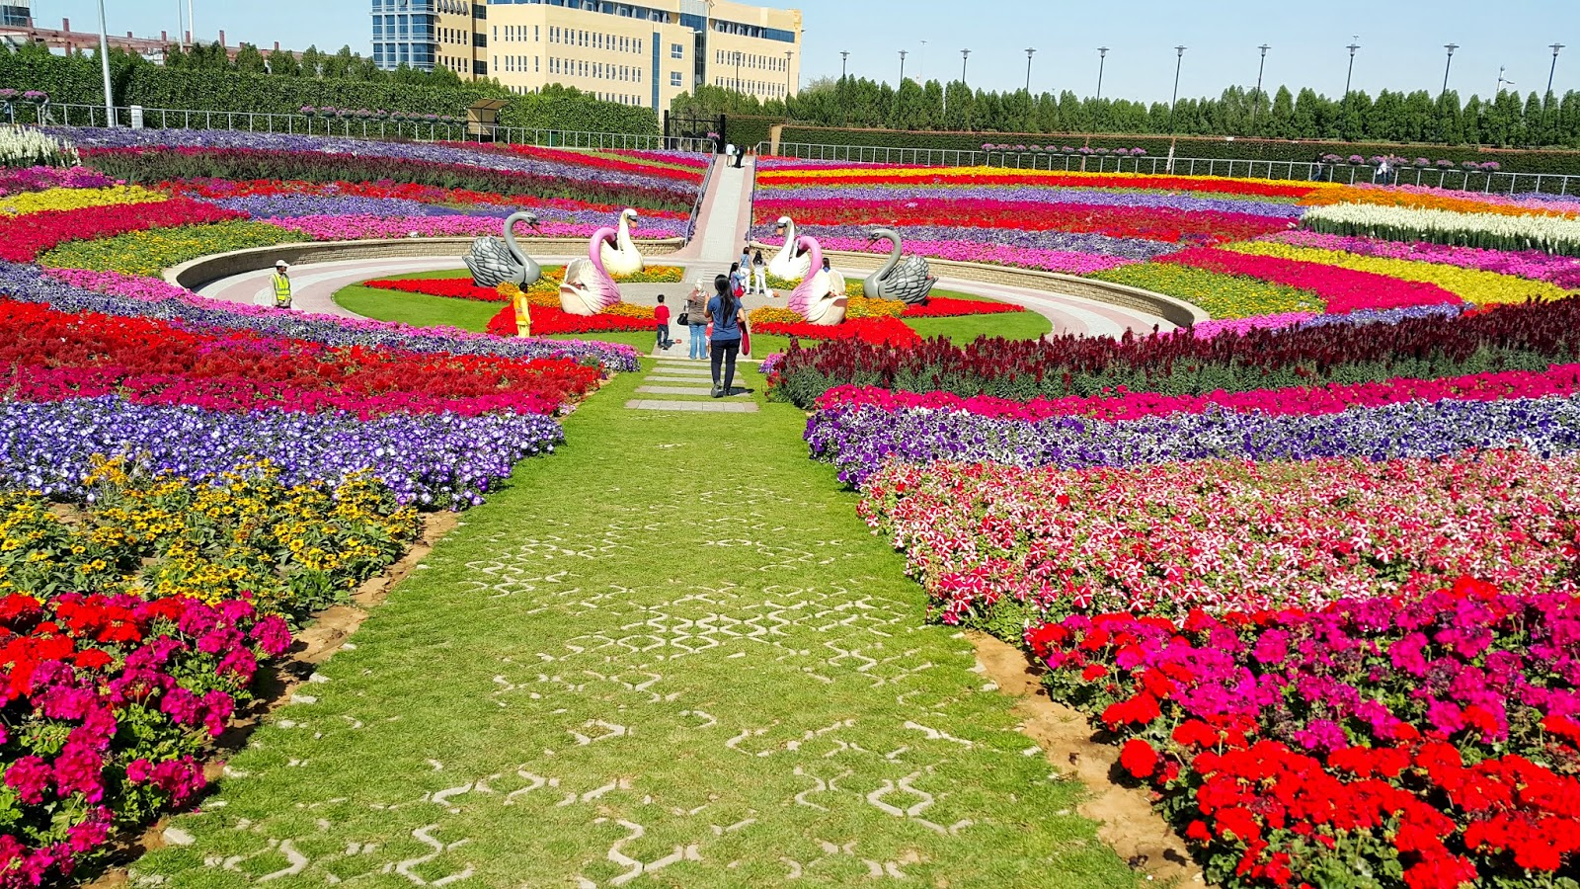
স্বাগতম
সবাইকে
পাঠে
আজকের

Slide 2
শিক্ষক পরিচিতিঃ
পাঠ পরিচিতিঃ
মোঃ সুলতানুল আরেফীন
সহকারি শিক্ষক
গুরুদাসপুর মডেল সরকারি প্রাথমিক বিদ্যালয়
গুরুদাসপুর, নাটোর।
শ্রেণিঃপ্রথম
বিষয়ঃবাংলা
পাঠ শিরোনামঃ রুবির বাগান
সময়ঃ ৪৫ মিনিট
তারিখঃ ২৪/১০/২০১৯

Slide 3
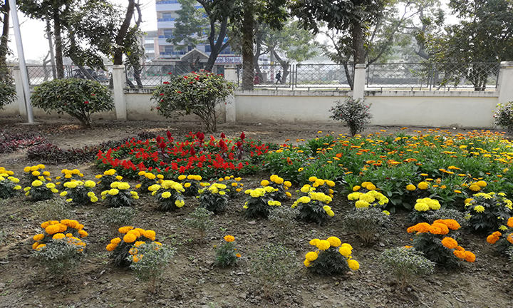
এসো আমরা একটি ছবি দেখি
অবসরে তোমরা কে কী কর?
বাগান করা শখ কার কার?
কার কার বাগান আছে ?

Slide 4
পাঠ ঘোষণা
একটু চিন্তা করে বলতো আজকে পড়ার বিষয় কী হতে পারে?
তাহলে আজকে আমরা পড়ব
রুবির বাগান
পাঠ্যাংশঃ রুবির একটি------ঝরে পড়ে।

Slide 5
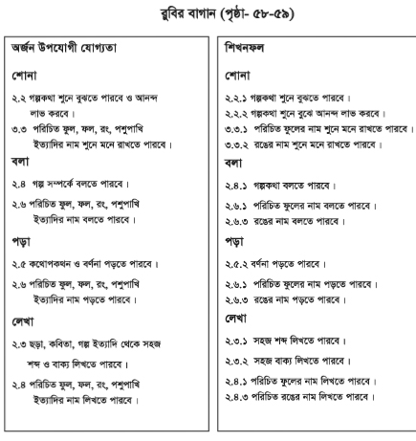
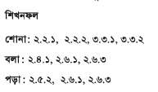
শিখন ফল

Slide 6
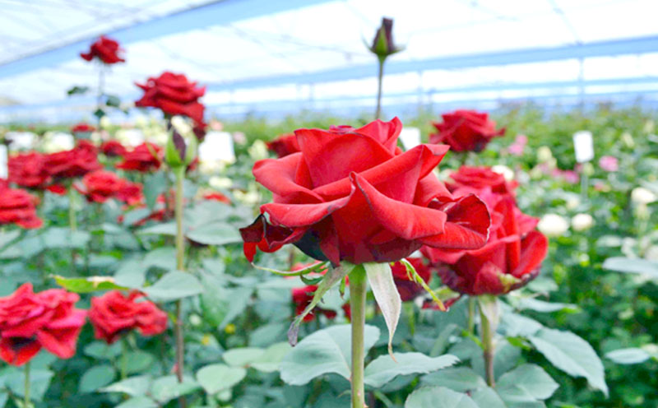
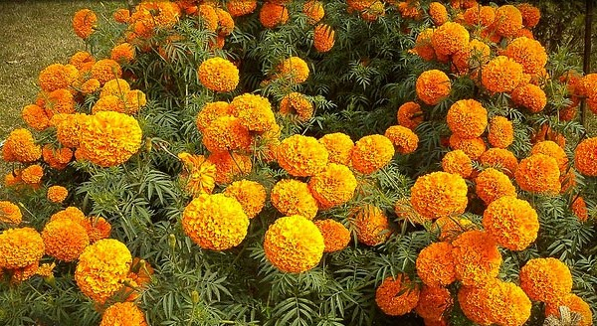
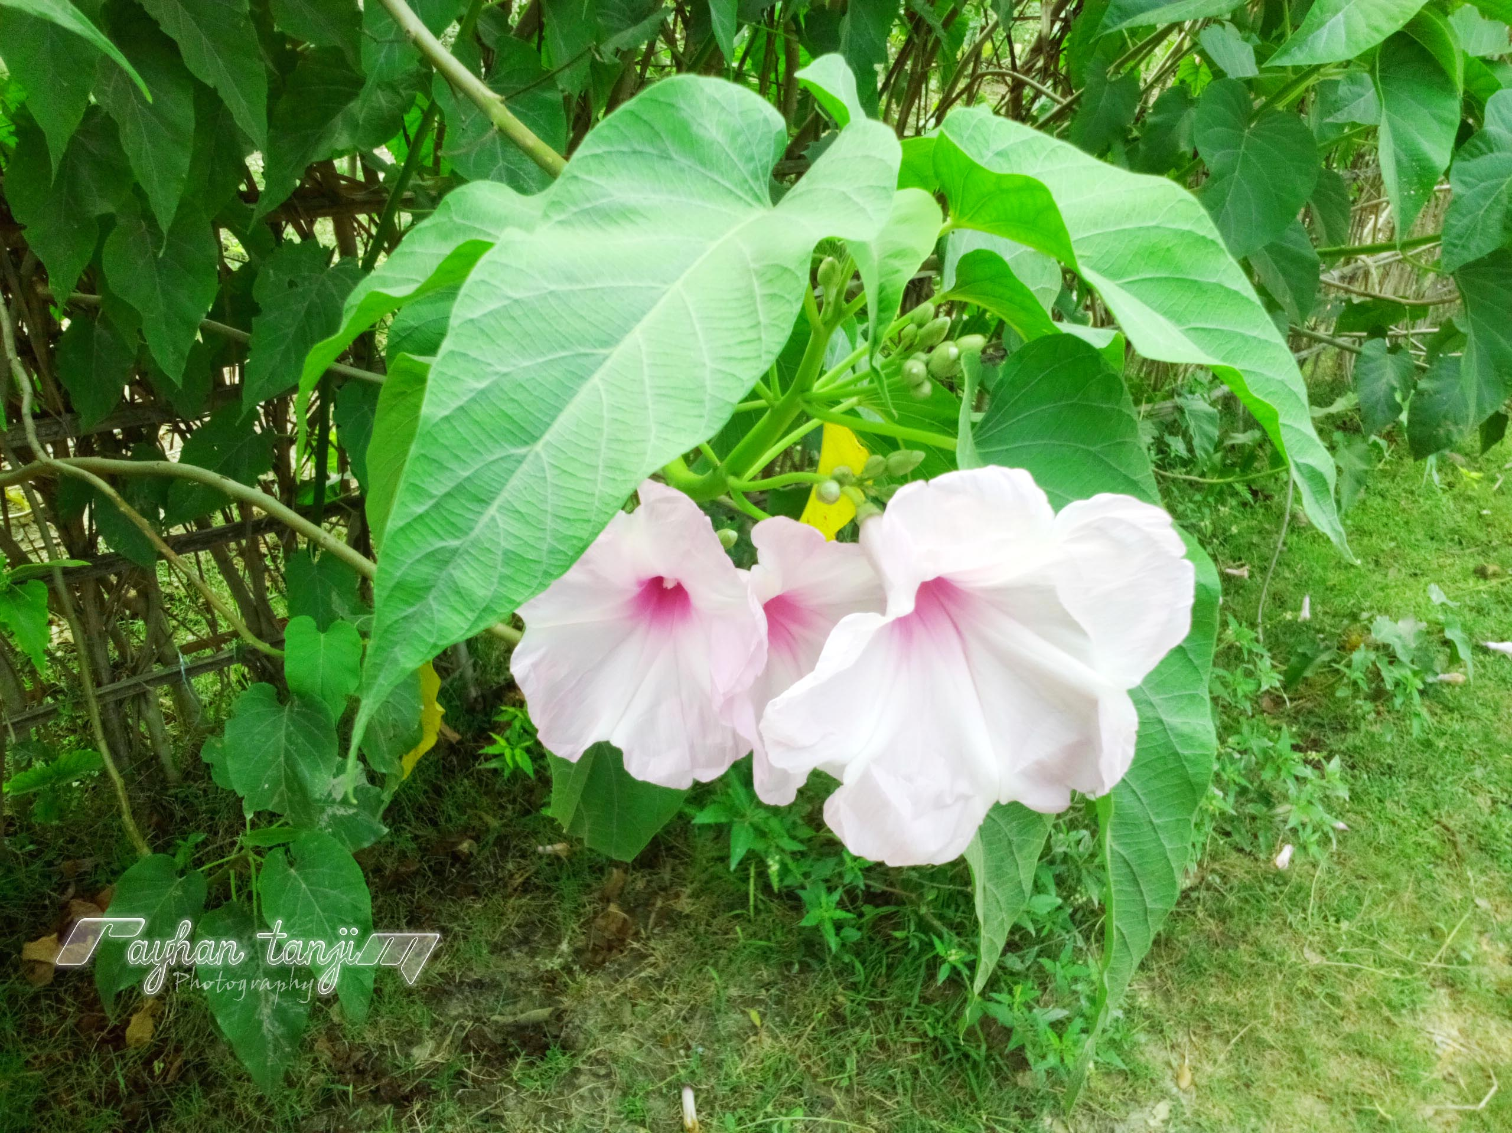
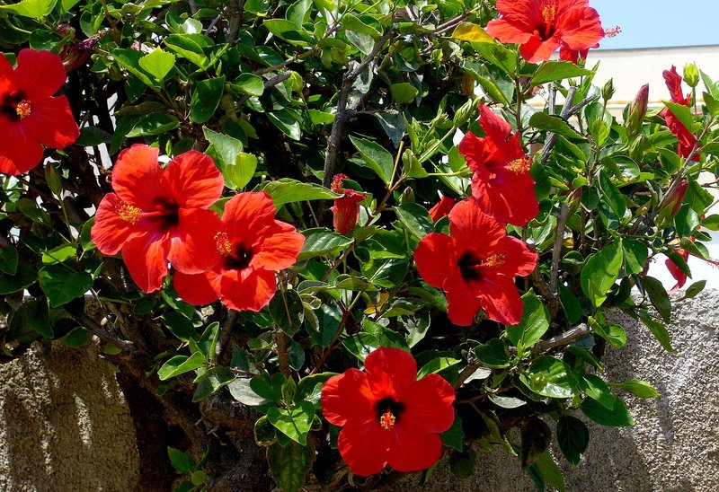
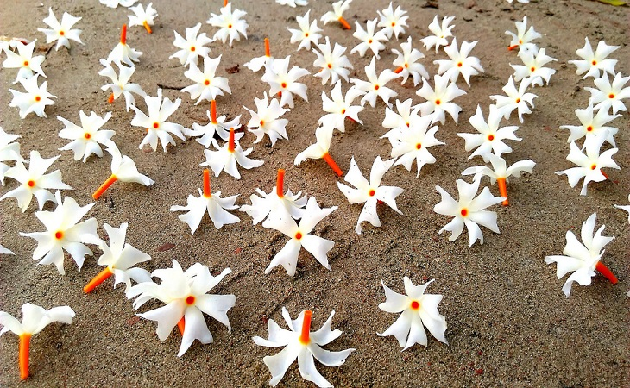
এসো কিছু ছবি দেখি

Slide 7
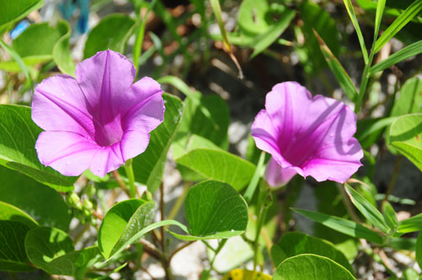
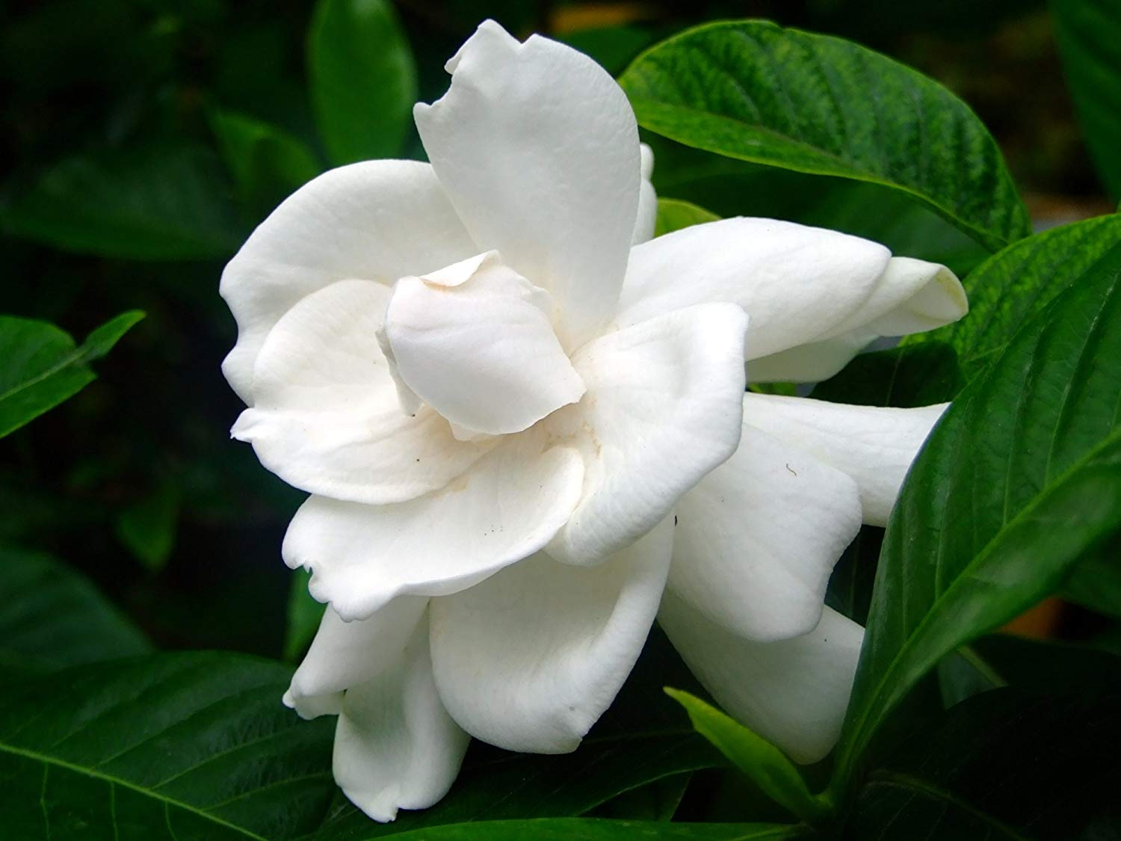
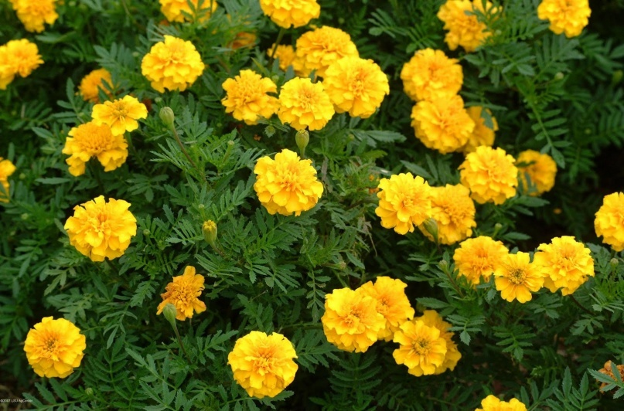
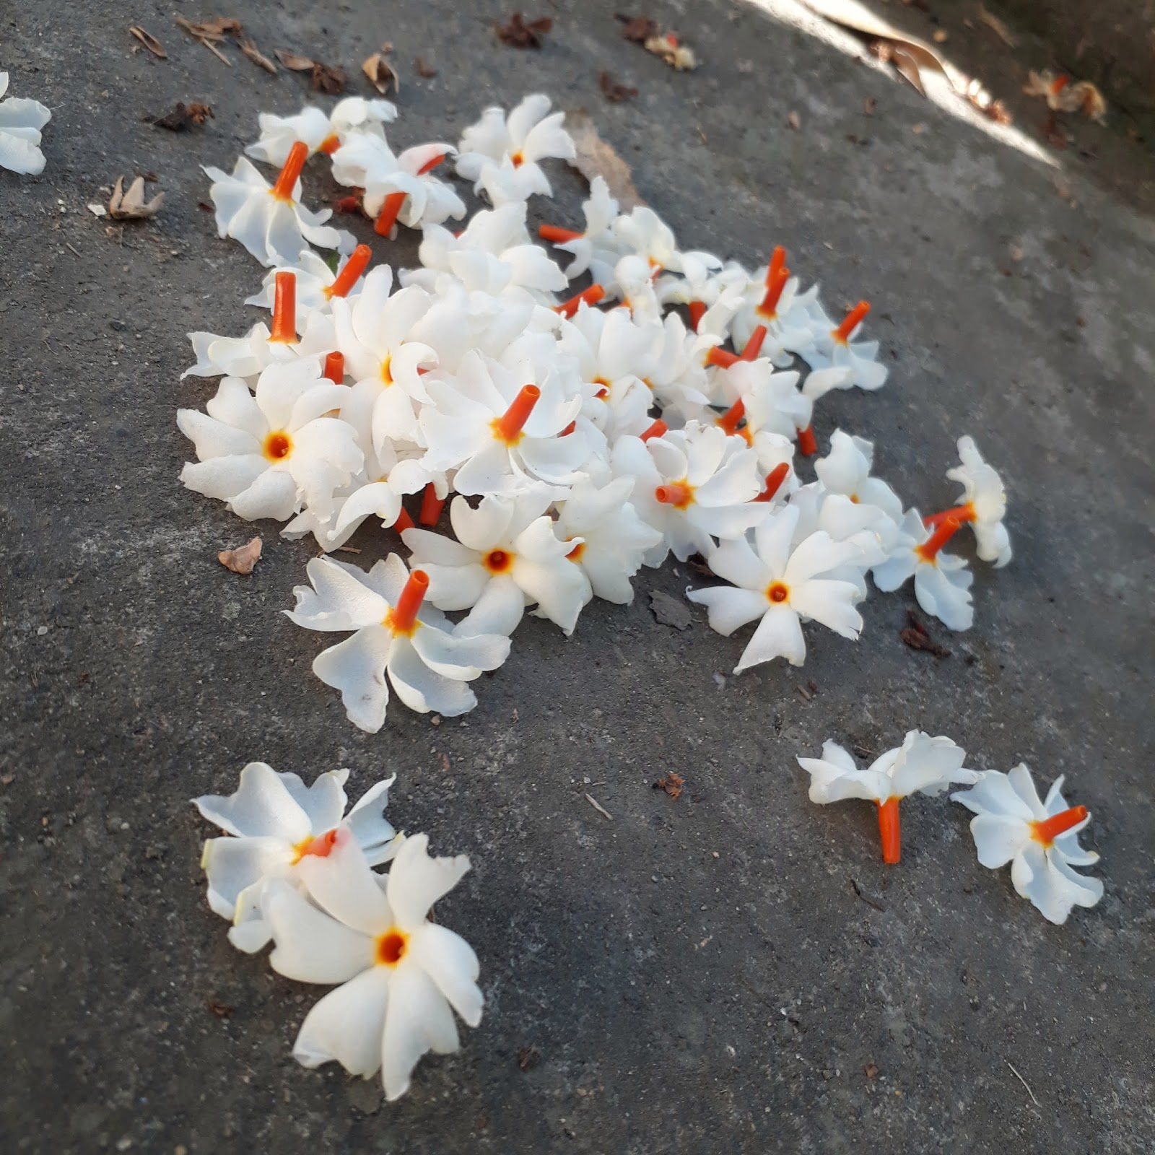
এসো আমরা আরো কিছু ছবি দেখি
কলমি
গন্ধরাজ
গাঁদা
শিউলি

Slide 8

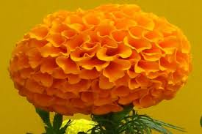
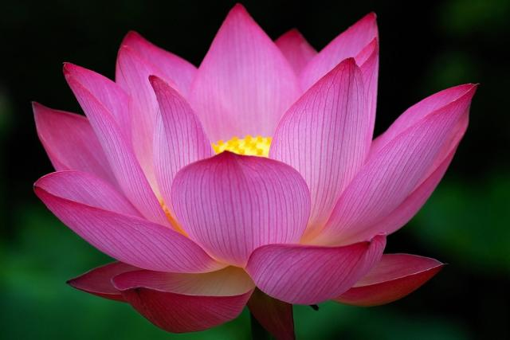
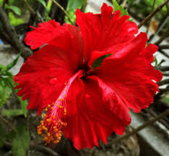
এসো আরো কয়েকটি ছবি দেখি
গোলাপ
গাঁদা
পদ্ম
জবা

Slide 9
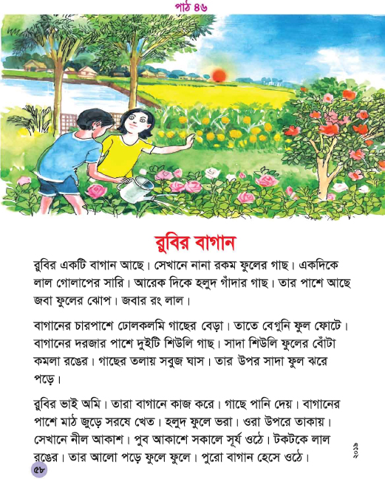
শিক্ষকের আদর্শ পাঠ
বইয়ের ৫8 পৃষ্টা বের কর
আমি পড়ব তোমরা মনোযোগ সহকারে শুনবে।

Slide 10
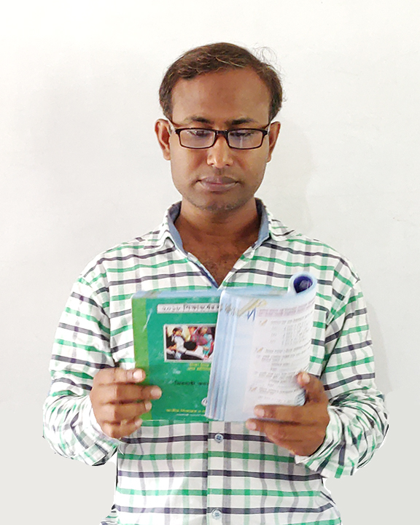
শিক্ষার্থীদের সরব পাঠ
আমি জোরে জোরে পড়ব, শিক্ষার্থীরা আমার সঙ্গে জোরে জোরে পড়বে

Slide 11
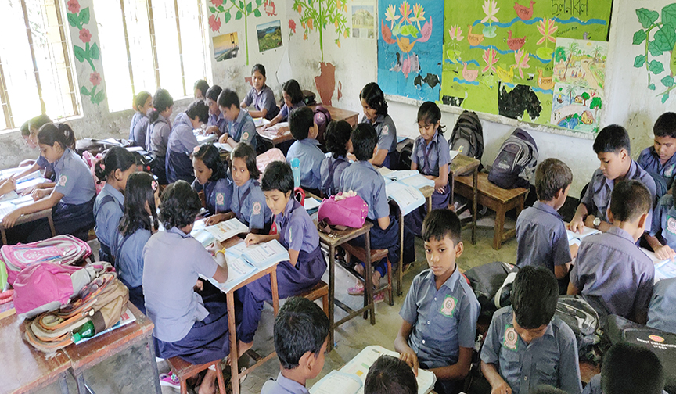
শিক্ষার্থীদের দলগত পাঠ
ক দলঃ 1, 10, 11, 20, 21, 30
খ দলঃ 2, 9, 12, 19, 22, 29
গ দলঃ ৩, ৮, ১৩, ১৮, ২৩, ২৮
ঘ দলঃ ৪, ৭, ১৪, ১৭, ২৪, ২৭
ঙ দলঃ ৫, ৬, ১৫, ১৬, ২৫, ২৬
শিক্ষার্থীরা দলে বিভক্ত হয়ে জোরে জোরে পড়বে

Slide 12
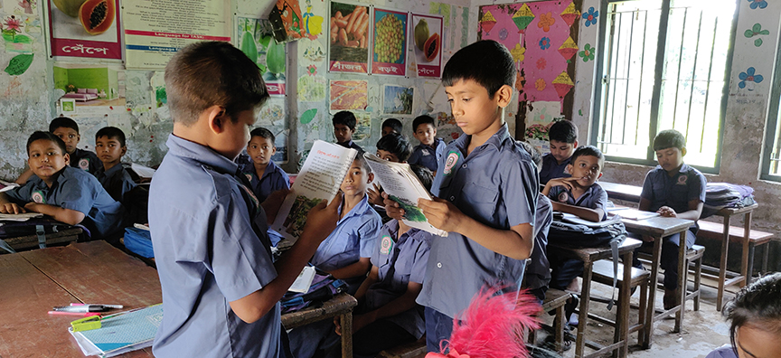
শিক্ষার্থীদের জোড়ায় পাঠ
শিক্ষার্থীরা জোড়ায় পড়বে

Slide 13
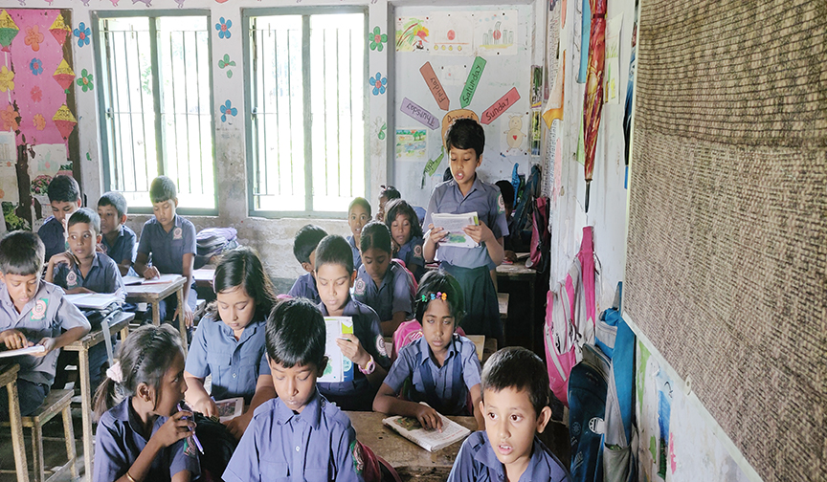
শিক্ষার্থীদের একক পাঠ
শিক্ষার্থীরা একে একে পড়বে, অন্যরা মনোযোগ সহকারে শুনবে

Slide 14
দলীয় কাজ
গোলাপ দল
চারটি লাল রঙের ফুলের নাম বলবে।
গাঁদা দল
তিনটি সাদা রঙের ফুলের নাম বলবে।
কলমি দল
একটি সাদা ও একটি লাল রঙের ফুলের নাম বলবে।
শিউলি দল
যে কোণ তিনটি ফুলের নাম বলবে।

Slide 15

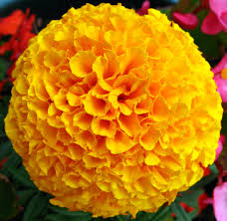
একক কাজ
ছবি দেখে ফুলের নাম বলি ও লিখি
শাপলা
গাঁদা
গোলাপ

Slide 16
মুল্যায়নঃ
১। তিনটা সাদা ফুলের নাম বল।
২। তিনটা লাল ফুলের নাম খাতায় বল ।
২। তোমার পরিচিত পাঁচটি ফুলের নাম বল ।

Slide 17
বাড়ির কাজ
তুমি দেখছ এমন পাঁচটি ফুলের নাম লিখে আনবে।

Slide 18
পাঠ শেষে আমরা যা শিখলাম
= পরিচিত কিছু ফুলের নাম
= পরিচিত কিছু ফুলের নাম ও তাদের রঙের নাম

Slide 19
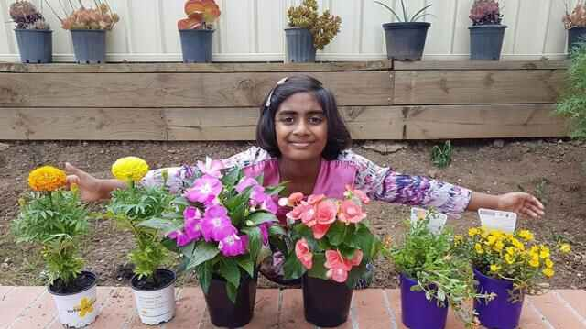
সকলকে ধন্যবাদ

